Slide 1


09-1. 중첩 클래스와 중첩 인터페이스 소개
혼자 공부하는 자바 (신용권 저)

Slide 2
목차
시작하기 전에
중첩 클래스
중첩 클래스의 접근 제한
중첩 인터페이스
키워드로 끝내는 핵심 포인트
확인문제

Slide 3
시작하기 전에
[핵심 키워드] : 중첩 클래스, 멤버 클래스, 로컬 클래스, 중첩 인터페이스
[핵심 포인트]
객체 지향 프로그래밍에서 클래스들은 서로 긴밀한 관계를 맺고 상호작용을 한다. 그 중 특정한 클래스와 관계를 맺을 경우에는 클래스 내부에 선언하는 것이 좋다. 중첩 클래스와 중첩 인터페이스에 대해 알아본다.

Slide 4
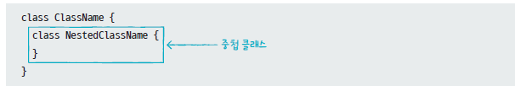
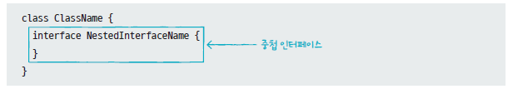
시작하기 전에
중첩 클래스 (nested class)
클래스 내부에 선언한 클래스
두 클래스의 멤버들을 서로 쉽게 접근하게 하고, 외부에는 불필요한 관계 클래스 감춤
코드 복잡성 줄임
중첩 인터페이스 (nested interface)
인터페이스 역시 클래스 내부에 선언 가능
해당 클래스와 긴밀한 관계 갖는 구현 클래스 만들기 위함

Slide 5
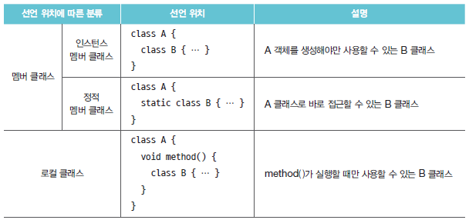
중첩 클래스
멤버 클래스
클래스의 멤버로서 선언되는 중첩 클래스
로컬 클래스
메소드 내부에서 선언되는 중첩 클래스
메소드 실행할 때만 사용되고 메소드 종료되면 사라짐

Slide 6


중첩 클래스
중첩 클래스를 컴파일하면 바이트 코드 파일(.class)이 별도로 생성
멤버 클래스 경우
로컬 클래스 경우

Slide 7
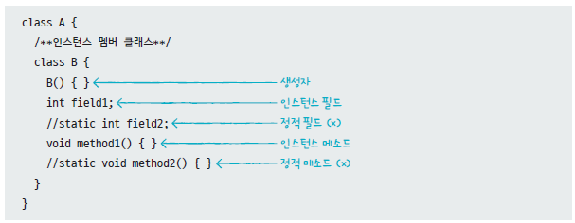
중첩 클래스
인스턴스 멤버 클래스
static 키워드 없이 중첩 선언된 클래스
인스턴스 필드와 메소드만 선언 가능하고 정적 필드와 메소드는 선언할 수 없음

Slide 8
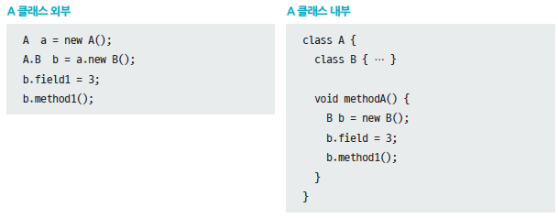
중첩 클래스
A 클래스 외부에서 B 객체 생성하려면 먼저 A 객체 생성 후 B 객체 생성 필요

Slide 9
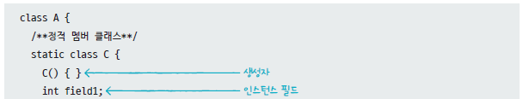
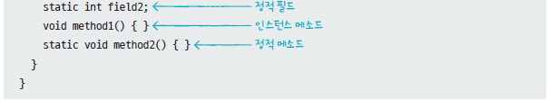
중첩 클래스
정적 멤버 클래스
static 키워드로 선언된 클래스
모든 종류의 필드와 메소드 선언 가능

Slide 10
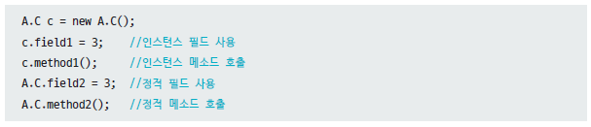
중첩 클래스
A 클래스 외부에서 정적 멤버 클래스 C 객체 생성할 경우 A 객체 생성 필요하지 않음

Slide 11
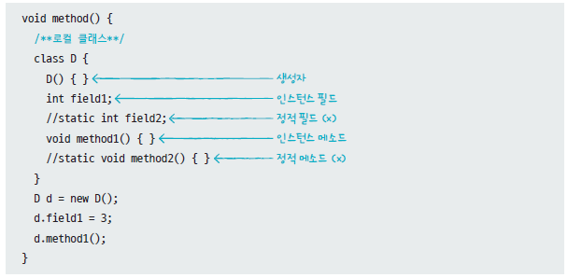
중첩 클래스
로컬 클래스
중첩 클래스를 메소드 내에서 선언할 수 있음
접근 제한자 및 static 붙일 수 없음
인스턴스 필드와 메소드만 선언할 수 있고 정적 필드와 메소드는 선언 불가

Slide 12
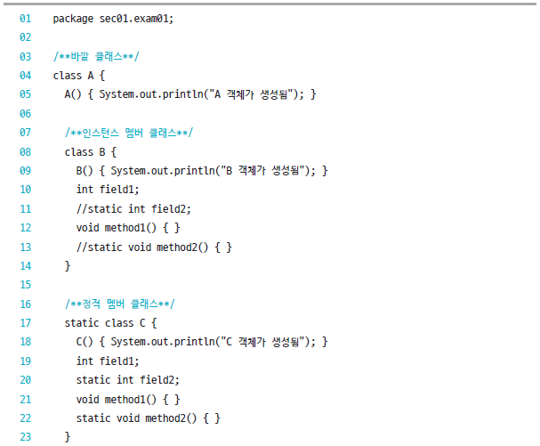
중첩 클래스
예시 – 중첩 클래스

Slide 13
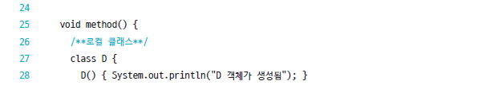
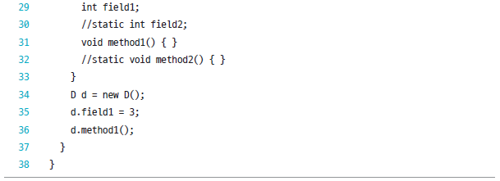
중첩 클래스

Slide 14
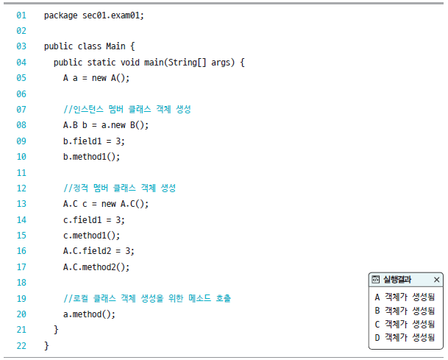
중첩 클래스
예시 – 중첩 클래스의 객체 생성

Slide 15
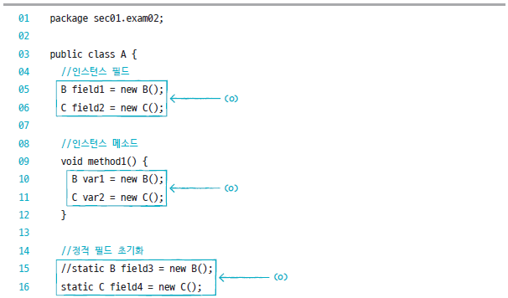
중첩 클래스의 접근 제한
바깥 필드와 메소드에서 사용 제한
바깥 클래스에서 인스턴스 멤버 클래스 사용하는 경우

Slide 16
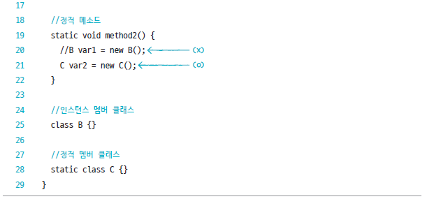
중첩 클래스의 접근 제한

Slide 17
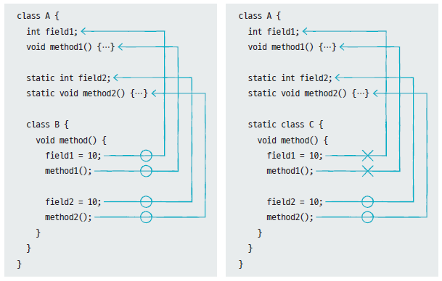
중첩 클래스의 접근 제한
멤버 클래스에서 사용 제한
멤버 클래스 내부에서 바깥 클래스의 필드와 메소드에 접근하는 경우

Slide 18
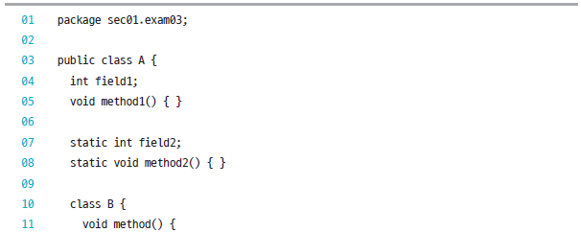
중첩 클래스의 접근 제한

Slide 19
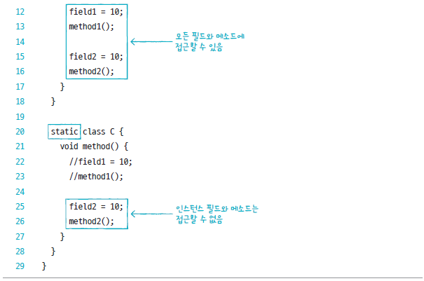
중첩 클래스의 접근 제한

Slide 20
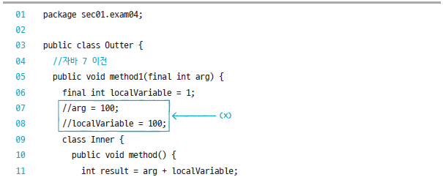
중첩 클래스의 접근 제한
로컬 클래스에서 사용 제한
메소드의 매개 변수나 로컬 변수를 로컬 클래스에서 사용할 때의 제한
메소드가 종료되어도 계속 실행 상태로 존재하는 로컬 스레드 객체의 경우 등
매개 변수나 로컬 변수를 final 키워드로 선언해야 함
자바 8부터는 final 선언 하지 않아도 final 특성 부여되어 있음

Slide 21
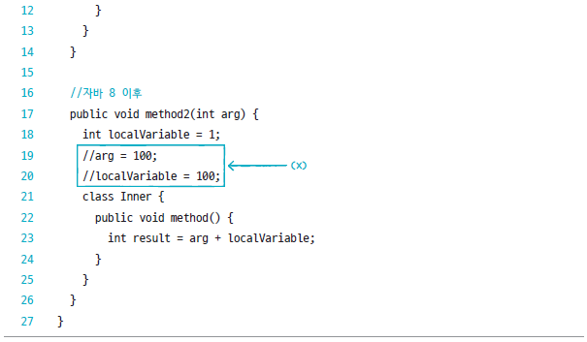
중첩 클래스의 접근 제한

Slide 22
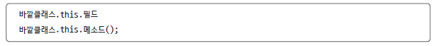
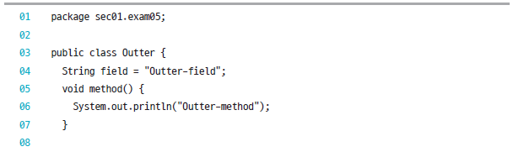
중첩 클래스의 접근 제한
중첩 클래스에서 바깥 클래스 참조 얻기
바깥 클래스의 이름을 this 앞에 붙임

Slide 23
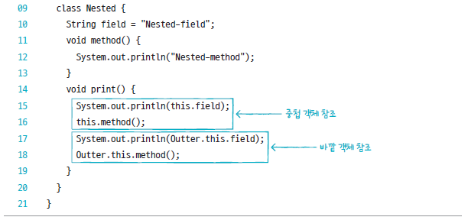
중첩 클래스의 접근 제한

Slide 24
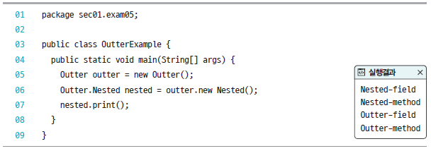
중첩 클래스의 접근 제한

Slide 25
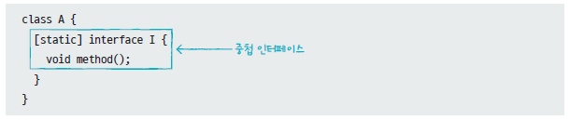
중첩 인터페이스
중첩 인터페이스
클래스의 멤버로 선언된 인터페이스
해당 클래스와 긴밀한 관계 맺는 구현 클래스 만들기 위함
인스턴스 멤버 인터페이스와 정적 멤버 인터페이스 모두 가능함

Slide 26
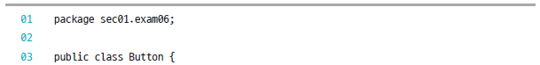
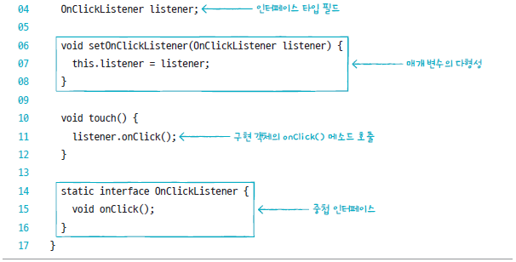
중첩 인터페이스
예시 – 중첩 인터페이스

Slide 27
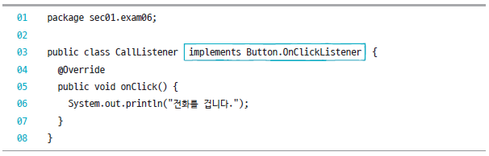
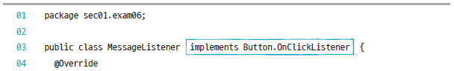
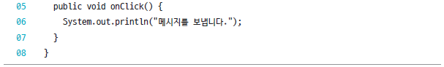
중첩 인터페이스
예시 – 구현 클래스

Slide 28
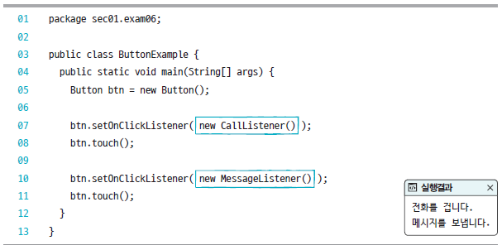
중첩 인터페이스
버튼 이벤트 처리

Slide 29
키워드로 끝내는 핵심 포인트
중첩 클래스: 클래스 내부에 선언한 클래스. 두 클래스의 멤버들을 서로 쉽게 접근하게 하고 외부에는 불필요한 관계 클래스 감추어 코드의 복잡성 줄임
멤버 클래스 : 클래스의 멤버로서 선언되는 중첩 클래스. 멤버 클래스는 바깥 객체의 필요 여부에 따라 인스턴스 멤버 클래스와 정적 멤버 클래스로 구분
로컬 클래스 : 생성자 또는 메소드 블록 내부에 선언된 중첩 클래스
중첩 인터페이스 : 클래스의 멤버로 선언된 인터페이스. 인스턴스 멤버 인터페이스와 정적 멤버 인터페이스 모두 가능함. 주로 정적 멤버 인터페이스를 UI 프로그래밍에서 이벤트 처리 목적으로 자주 활용함.

Slide 30
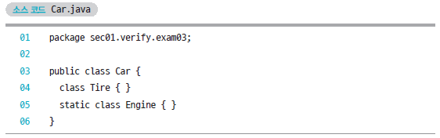
확인문제
중첩 멤버 클래스에 대한 설명으로 맞는 것에 O, 틀린 것에 X 하세요
인스턴스 멤버 클래스는 바깥 클래스의 객체가 있어야 사용될 수 있다 ( )
정적 멤버 클래스는 바깥 클래스의 객체가 없어도 사용될 수 있다 ( )
인스턴스 멤버 클래스 내부에는 바깥 클래스의 필드와 메소드를 사용할 수 있다 ( )
정적 멤버 클래스 내부에는 바깥 클래스의 인스턴스 필드를 사용할 수 있다 ( )
다음과 같이 Car 클래스 내부에 Tire와 Engine이 멤버 클래스로 선언되어 있습니다. 바깥 클래스에서 멤버 클래스의 객체를 생성하는 코드를 빈 칸에 작성해 보세요.

Slide 31
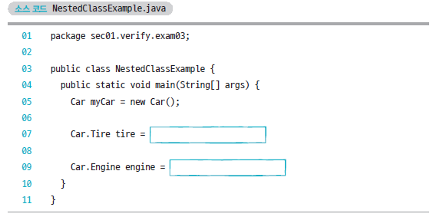
확인문제

Slide 32
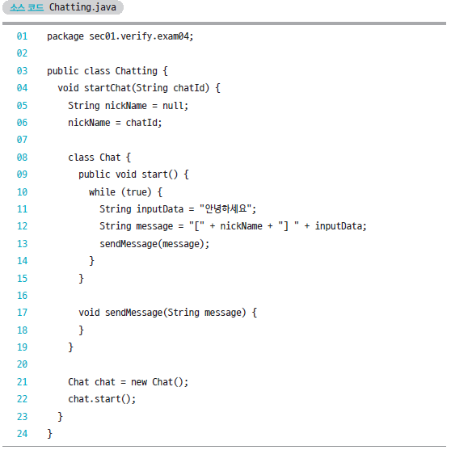
확인문제
다음 Chatting 클래스에서 컴파일 에러가 발생하는 이유는 무엇입니까?

Slide 33

Thank You!

